Slide 1
школа
Работу выполнили
Кондратьева Анна, Швейцер Анна, ученицы 4Б класса
МОУ «СОШ № 40 с УИОП» г. Воркуты

Slide 2
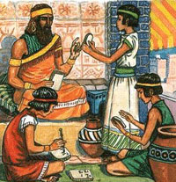
ШУМЕРЫ
Главой школы был наставник — уммиа
Ему помогали «старший брат» — помощник наставника, несколько учителей, а также человек, следивший за дисциплиной

Slide 3
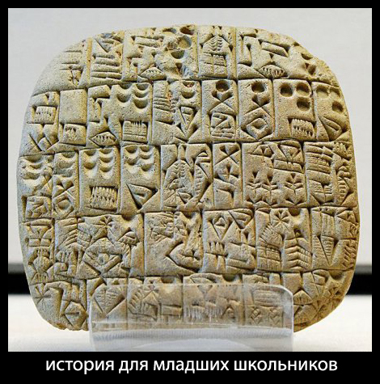
ТАБЛИЧКИ
Археологами были найдены таблички, на которых записаны имена богов, названия животных и растений, перечислены все городовые и храмовые должности и звания — словом, все, что учащийся был обязан твердо знать

Slide 4
  Наклоняемся с хлопком,
  И с хлопком потом встаем.
  Вниз и вверх, вниз и вверх.
  Ну-ка! хлопни громче всех!
  На одной ноге мы скачем,
  Как упругий звонкий мячик.
  На другой поскачем тоже,
  Очень долго прыгать можем.
  Головой вращаем плавно,
  Смотрим влево, смотрим вправо.
  И пройдемся мы немного.
  И вернемся вновь к уроку.

Slide 5
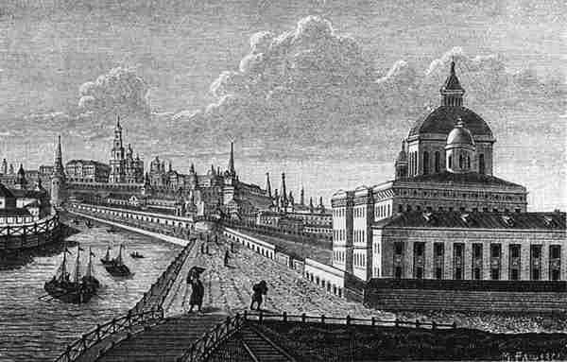
ШКОЛА Петра I

Slide 6
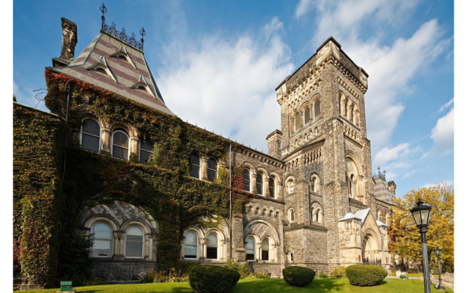
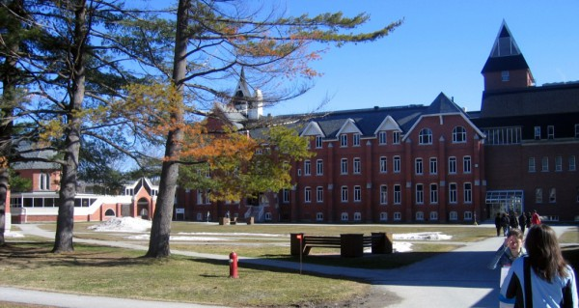
ШКОЛЫ КАНАДЫ

Slide 7
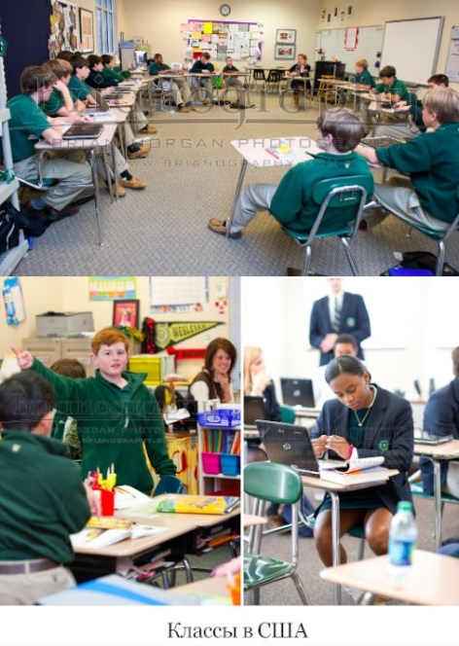
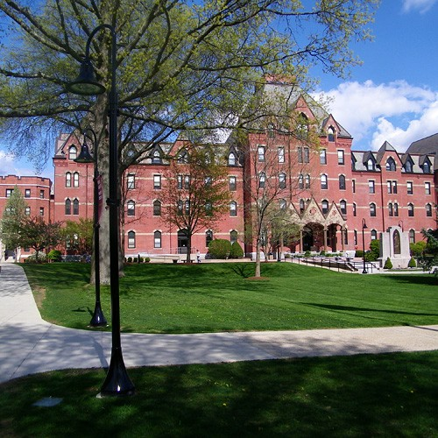
ШКОЛЫ США

Slide 8
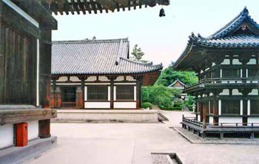
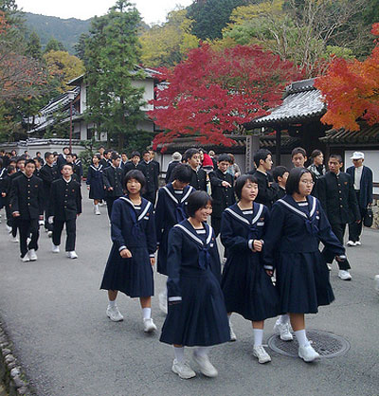
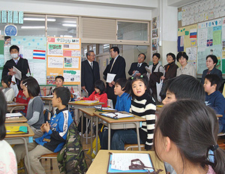
ШКОЛЫ ЯПОНИИ

Slide 9
ВОПРОСЫ

Slide 10

загадки

Slide 11
Мы осанку исправляем,
Спинки дружно выпрямляем.
Вправо, влево мы нагнулись,
До носочков дотянулись.
Плечи вверх, назад и вниз
Улыбайся и садись!

Slide 12

Анекдоты

Slide 13
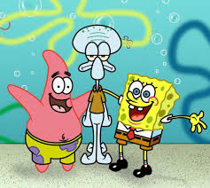
игры

Slide 14
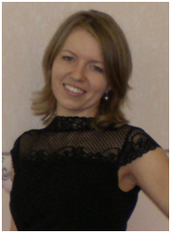
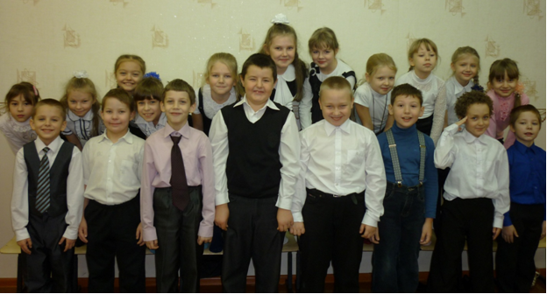

Slide 15


